Slide 2

你不
主题演讲
是一个前端
汪志成 @ ThoughtWorks
只

Slide 3

关于我
二十年码农
ThoughtWorker
Google Developer Expert
angular.cn 译者之一
现代儒生

Slide 4
价值连城的礼物

Slide 5

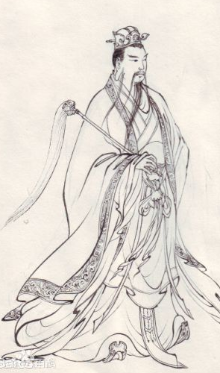

Slide 6
言归正传

Slide 7
技术路线怎么走？
初级前端 初级后端
中级前端 中级后端
高级 程序员
技术专家 架构师 技术领导

Slide 8
技术人员的能力模型
技能
思维
心态
眼界

Slide 9
眼界
你不仅是个前端，你还是个程序员！

Slide 10
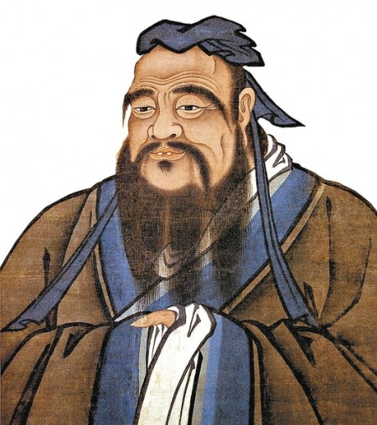
人无远虑
必有近忧

Slide 11
35岁危机
已经或即将到来的 35 岁危机
35 岁的忧来自于 25 岁的迷茫
高级程序员的行业性紧缺
怎么解决？
尽早投资自己，你只要比别人早一点点
公司培养内生力量，不要只想找现成的
给予时间与自由，比给钱有用
给能者多一些挑战而不是让能者多劳
Notes:
如果都想找现成的，就是个公共绿地悲剧。
我相信在座的很多人都已经或将会成为技术领导甚至 CTO，我说这些只是希望等到那一天，你们能不忘初心。

Slide 12
高远，世界那么大，走出去看看
抬高视角，世界大不同
纷繁复杂的技术背后，是对称与统一
鱼跃此时海，花开彼岸天
多出去走走，不要丢了你的好奇心
别画地为牢，给自己更广阔的天地
思考你的职业规划
不要过分沉迷具体技术
Notes:
如果你是个资深程序员，去看看 Java 世界、Go 的世界、Python 的世界。
谁再跟你说前端开发不需要后端那一套，请呵呵他一脸。

Slide 13
精准，笑看他人亦步亦趋
把握方向，不要南辕北辙
认定方向，勇敢前进
前瞻性，笑看他人亦步亦趋
相信你的技术直觉
两点之间直线最短
凭实力扫除障碍
有主见，不盲从
技术人的 Bigger 就是：加油，我在三年后等你

Slide 14
大气，不要做“蜗角之争”
你的对手不在眼前
世界那么大，请放眼看看
你的对手不在现在
技术进步那么快，小心降维打击
你眼前的，都是战友
现在是全球化的时代
Notes:
后人哀之而不鉴之，亦使后人而复哀后人也。

Slide 15
思维
你不仅是个前端，你还是个工程师！

Slide 16
学而不思则罔
思而不学则殆
Notes:
学而不思则罔：如果只想出东西，Angular 也可以异常简单，比如我带的零前端基础的客户三天内就做出了一个完整的业务界面。但我不会跟他说 Angular 就这么简单，而是会告诉他这只是冰山一角，要想成为一个合格的 Angular 程序员，就要深入学习和思考。
思而不学则殆：基于有限的，甚至错误的基础信息，再怎么思考也不会有进步的，所以，多走出去看看，不要轻信、盲从。

Slide 17
对软件的思考

Slide 18
对软件的思考
软件的本质，是对现实世界建模
历史数据+发展规律=预测未来
软件的变化本质上来自现实世界的变化
软件的挑战，来自应对变化
事情常常会朝着奇怪的方向走去
为应对变化，我值得提前投入吗？投入多少？
没有变化就没有 BUG
Notes:
当我们对现实世界建模的时候，你有没有想过一个问题：我们为什么能对现实世界建模？

Slide 19
假的
这个世界最不可理解的一点，就是它竟然是可以理解的

Slide 20
我们是怎样理解世界的？
分层
抽象
世界变化很快，但事物的本质是稳定的
当我们通过 HTTP 通讯的时候，也不会关心它的路由器是华为还是中兴
当我们听音乐的时候，不关心电来自火电、水电还是核电 —— 至少大部分人是这样
为什么要抽象？以不变应万变
Notes:
人的细胞（除了神经细胞之外）每半年差不多就会更新一遍，但我还是我，本质不变。
更多的没法展开了，那是认知心理学一学期甚至一辈子的工作，我们只能看到点皮毛。

Slide 21
高级程序员的特征
平衡与取舍
灵活运用空间换时间 / 时间换空间等经典工具
善用“不可能三角”等思维工具
抽象思维
认识本质、预见变化、保持淡定
大局观
能看到事物之间的宏观联系，不要见木不见林
Notes:
大局观需要抽象与分层能力的支持。

Slide 22
试试看，从一些设计模式你能联想到什么？
职责链模式
代理模式
Forward proxy / Reverse Proxy / VPN
页面上点击事件的处理过程
测试中常用的 Mock 技术
公司的层次型组织结构
Angular 的分层注入器
Getter / Setter
Notes:
人的细胞（除了神经细胞之外）每半年差不多就会更新一遍，但我还是我，本质不变。
更多的没法展开了，那是认知心理学一学期甚至一辈子的工作，我们只能看到点皮毛。

Slide 23
思考题
你能发现多少种策略模式？

Slide 24
对软件工程的思考

Slide 25
对软件工程的思考
软件工程的根本目的是弥补人的不足
没有 Khala，我们的沟通容易失真
人，都是健忘的
人，容易有先入为主的假设
软件工程的本质是约束
以约束让开发辅助工具成为可能
以约束避免先入为主的假设
以约束提高沟通的准确度，甚至减少沟通的需要
Notes:
约束几乎无处不在，你越是深入思考，就越会明白约束的价值

Slide 26
每个编程范式的目的都是设置限制。
这些范式主要是为了告诉我们不能做什么，而不是可以做什么。

Slide 27
总之

Slide 28
居简而行简
无乃大简乎
大道至简
Notes:
很多软件工程方法论的最终目的都是为了简化，同时又努力避免通过牺牲未来的方式进行简化。

Slide 29
心态
你不仅是个前端，你还是个技术带头人
要让人服，技术固然重要，但为人处事更重要！

Slide 30
君子不器
Notes:
君子要志存高远，不要一辈子只想做个螺丝钉
注意，这里的君子并无道德褒贬，是指栋梁之才

Slide 31
开放：好奇与勤奋

Slide 32
三十而立
四十而不惑
五十而知天命
六十而耳顺
七十而从心所欲，不逾矩
Notes:
从心所欲而不逾矩，也就是当你觉得框架对于你来说不再是约束，就像你自己写的一样时，你就退休了。

Slide 33
知命：尽人事，听天命
Notes:
知道自己的使命所在，尽人事，但不求结果

Slide 34
知之为知之
不知为不知
是 知也
Zhì

Slide 35
勇气：要脸，不要面子

Slide 36
乡愿
德之贼也

Slide 37
正直：不做烂好人

Slide 38
君子群而不党
小人党而不群

Slide 39
独立：帮理不帮亲

Slide 40
见贤思齐焉
见不贤而内自省也

Slide 41
自省：积跬步，行千里

Slide 42
吾道一以贯之

Slide 43
洞见：一法通而万法通

Slide 44
谢谢
仁义礼智信

